Slide 1
SOLDAGEM SUBAQUÁTICA
Vinicius Martins

Slide 2
Aplicações
Utilizada por empresas de mergulho e recuperações
Reparos emergênciais em navios
Construção e manutenção de equipamentos de perfuração de gás e petróleo.
.

Slide 3
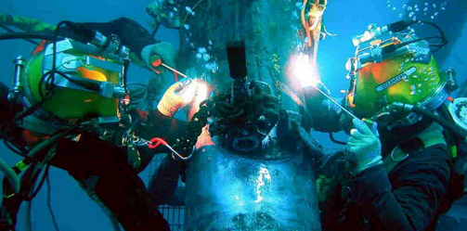
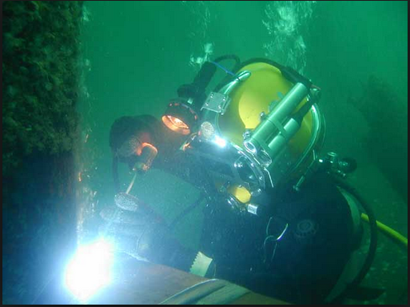

Slide 4
Em alguns casos é o único meio prático de executar uniões ou reparos em equipamentos de perfuração de petróleo e gás, e também em casos de emergência para vasos navais.
Reparos subaquáticos são realizados em navios e barcaças, e estes operam por um ano ou mais, até a realização das inspeções dos reparos nas docas.
Possui alto custo, mas é um método prático para a realização de determinadas construções e para fins de manutenção.

Slide 5
Resistência da solda
80% ou mais da resistência de soldas similares executadas ao ar livre.
Ductilidade é normalmente de 50%.
Adiminuição na ductilidade é explicada pelo endurecimento resultante do drástico resfriamento causado pelo meio aquático.

Slide 6
Equipamento
Equipamento de mergulho completo, capacete equipado com protetor facial articulado e óculos de solda com filtro.
Os eletrodos devem ser impermeabilizados
Os porta eletrodos para soldagem subaquáticas devem ser isolados e permitir a fácil troca dos mesmos

Slide 7
Preparação da solda
Uma solda de qualidade não pode ser feita sobre tinta, ferrugem ou organismos marinhos.
O raspador, a escova de aço e o picão devem ser vigorosamente aplicados.
Uma plataforma firme para o mergulhador é desejável. Em águas revoltas, quando o trabalho não puder esperar bom tempo, esta alternativa será tomada unindo a plataforma à peça que será soldada

Slide 9
Solda horizontal
O mergulhador posiciona o eletrodo contra a junta em um ângulo de 15° a 45°.
O arco deverá abrir quando a chave é fechada.
O arco não é mantido da mesma forma que na solda ao ar livre. O ângulo inicial, é mantido no decorrer do cordão.
.

Slide 10
O cordão corre reto, sem oscilações, até o fim do filete, ou o consumo total do eletrodo. Pressão constante contra a peça é mantida. Para cada 10” de eletrodo consumido, aproximadamente 8” de metal de solda é depositado.
As bolhas geradas durante a soldagem interferem na visibilidade. Na solda horizontal, esta interferência poderá ser diminuída deslocando o cordão a frente do soldador.

Slide 11
Solda vertical e sobrecabeça
A mesma técnica para filetes horizontais é utilizada para filetes verticais.
Provavelmente se encontre problemas de mordeduras e convexidade, quando obtido boa penetração e fusão.
Mantendo um ângulo de 35° a 55° entre o eletrodo e a linha de solda e velocidade lenta e constante no progresso da solda, tenderá a reduzir a incidência de mordeduras e convexidade.

Slide 12
Segurança
A proteção do mergulhador do contato com a corrente elétrica é fundamental
Possibilidade de explosão resultante do acúmulo de gás hidrogênio. As bolhas geradas na solda subaquáticas tem aproximadamente 70% de hidrogênio.
Compartimentos fechados, ou cantos que poderão acumular gás hidrogênio devem ser providos de meios de ventilação positiva.

Slide 13
OBRIGADO

